Slide 1
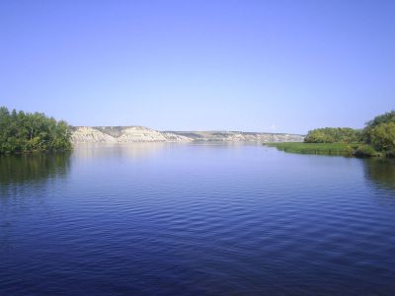
Саратовская область ИНВЕСТИЦИОННАЯ ПРИВЛЕКАТЕЛЬНОСТЬ МАРКСОВСКОГО МУНИЦИПАЛЬНОГО РАЙОНА
Администрация Марксовского
муниципального района

Slide 2
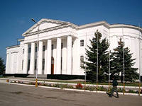
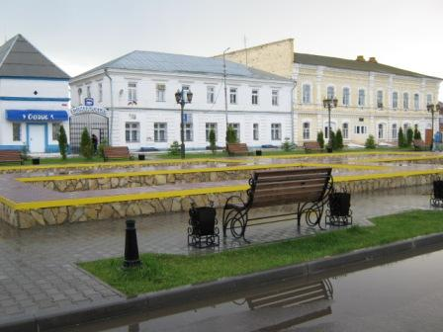
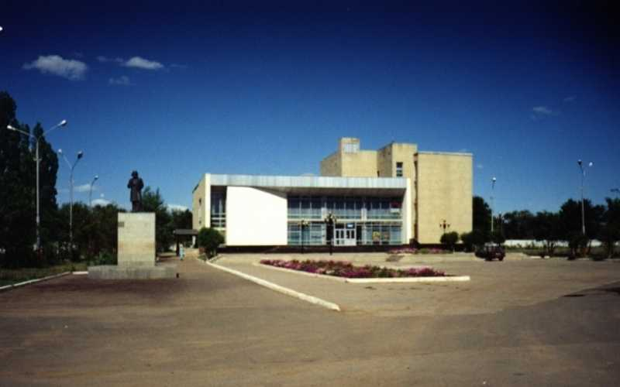
Информация о Марксовском муниципальном районе
Краткая историческая справка
Истоки Марксовского района относятся к XVIII столетию, когда по Указу императрицы Екатерины II на берегу реки Волги стали селиться немцы, голландцы, австрийцы. В 1765 году основан город Екатериненштадт, ставший центром всех заволжских колоний. С середины XIX века до 1919 года колония носила второе официальное адаптированное название – Баронск, по титулу основателя поселения.
В Екатериненштадте была небольшая доля русского населения из числа потомков поселённых здесь военных, призванных защищать немецких поселенцев от кочевников.
Указом императора Николая II от 13 марта 1915 года Екатериненштадт (Баронск) был переименован в Екатериноград.
С мая 1919 по 24 июня 1922 года город являлся административным центром автономной области немцев Поволжья. В мае 1919 года Екатериноград был переименован в Марксштадт (в честь Карла Маркса). 16 мая 1942 года Указом Президиума Верховного Совета РСФСР город Марксштадт был переименован в город Маркс. С 1942 года город считается центром Марксовского района Саратовской области.
В соответствии с Указом Президиума Верховного Совета РСФСР от 12 января 1965 года «Об изменениях в административно-территориальном делении Саратовской области» город Маркс был отнесён к категории городов областного

Slide 3
подчинения Саратовской области (при этом все сельские и поселковые Советы депутатов трудящихся Марксовского района были подчинены Марксовскому городскому Совету народных депутатов, при сохранении Марксовского района как административно-территориальной единицы).
Исконным занятием населения было земледелие - выращивание зерна, табака, картофеля, овощных и бахчевых культур, а так же животноводство и переработка сельхозпродукции. К концу XIX века зародилось промышленное производство
Екариненштадт был одним из немногих поселений поволжских немцев, в котором была православная церковь. В это время в городе было четыре церкви, Центральное училище, банк, построена больница, несколько школ, в том числе и музыкальная, создана типография, было открыто два театра.
Город и район получили свое развитие во время существования Автономной немецкой республики. Тяжелым испытанием для населения были годы Великой Отечественной войны, период восстановления народного хозяйства. Более значительное развитие город и район получил в 70-е годы, в годы широкого развития строительства мелиоративных систем, создания крупных хозяйств на орошаемых землях.
Географическое положение и природные ресурсы
Территория Марксовского муниципального района составляет 291 тыс. га.
Административный центр района – город Маркс, расположенный в левобережной зоне Среднего Поволжья в 60 км от г. Саратова.
Из общей площади земель (291 тыс. га):
площадь лесных угодий – 9900 га;
площадь водных угодий – 14300 га.
Территория района находится в долине Волги и бассейнах рек

Slide 4
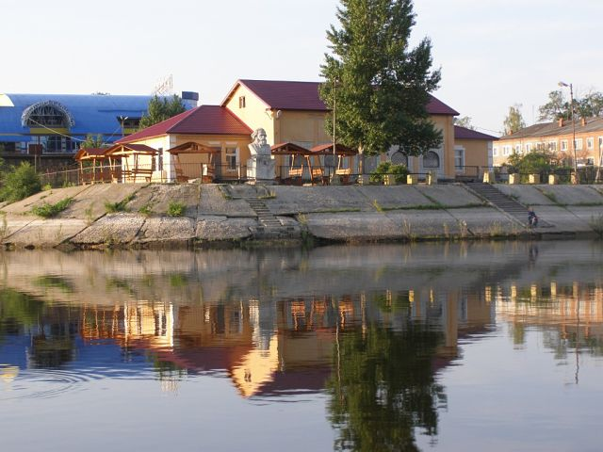
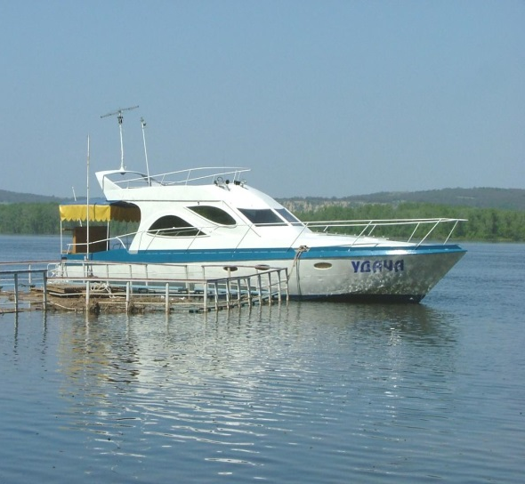
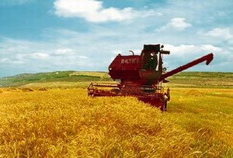
Большой и Малый Караманы, Большой Иргиз, Малый Кушум, Маянга. В оврагах и балках располагаются многочисленные пруды, староречья, протоки.
В юго-западной части района расположен магистральный канал Приволжской оросительной системы, в северной части - магистральный канал Комсомольской оросительной системы. Поверхностные воды на территории района используются для водоснабжения и орошения.
Климат на территории района континентально-засушливый с холодной зимой и жарким летом. Средняя температура самого жаркого месяца - июля 22.6 - 22.7 °С, самого холодного - января -11.3 - 12.6 °С. Зимой температура может опускаться до -44°С, а летом достигать +38-42 °С. Среднегодовое количество осадков на территории района - 450-475 мм.
Характер рельефа Марксовского района спокойный, выровненный общим уклоном в сторону реки Волги. Эрозионная сеть развита довольно слабо. Междуречье и межбалочные пространства широкие, слабоволнистые, удобные для механизации сельскохозяйственных работ. Равнинный характер местности нарушается лишь в северной части района, где на поверхность в виде останцов выходят коренные породы горы Тримара (161м).
Почвенный покров Марксовского района довольно однообразен. Общий фон образуют

Slide 5
тёмно-каштановые почвы различного механического состава, среди них пятнами встречаются лугово-каштановые почвы и солонцы каштановые в комплексе с тёмно-каштановыми почвами. По долинам рек Волга и Б. Караман развиты пойменные луговые дерновые и иловато-болотные почвы. Отдельными участками в южной части района отмечаются пески слабо закреплённые.
Минерально-сырьевые ресурсы Марксовского района представлены месторождениями кирпичных и строительных песков. На территории района эксплуатируются местными кирпичным заводом одно месторождение глины, расположенное в районе с. Орловское. В настоящие время для нужд района используются 3 месторождения строительных песков (Ястребовское, Рязановское, Бородаевское). Кроме того на территории района эксплуатируются Фурмановское месторождение углеводородного сырья.
Марксовский район относится к числу развитых районов Саратовской области. Благодаря территориальному расположению района и природно-климатическим условиям, сельское хозяйство специализируется на выращивании зерновых культур, подсолнечника, картофеля, разведения КРС мясомолочного направления и свиней.
Административно-территориальное деление района
В состав Марксовского муниципального района входят: 7 муниципальных образований, имеющих статус поселений (одно городское муниципальное образование – г. Маркс и 6 муниципальных образований сельских поселений с 57 населенными пунктами) с населением 64,0 тыс. человек по состоянию на 01.01.2015 года.

Slide 6
Социально-экономическое развитие района Марксовского муниципального района
Промышленность
Район характеризуется стабильным промышленным потенциалом. Большая часть предприятий по производству пищевых продуктов работает на местном сырье, что способствует общей сбалансированности в экономике, дает дополнительные возможности для снижения себестоимости, соответственно, повышения конкурентоспособности продукции.
На территории района расположены крупные предприятия: ООО «Товарное хозяйство», ООО НПФ «МОССАР», ОАО «ВДА», ООО «Волжский кирпичный завод», ОАО «Маслодел», ООО «Пивзавод Марксовский», ЗАО «Племенной завод «Трудовой», ЗАО «Агрофирма «Волга», на которых устанавливается прогрессивное отечественное и импортное оборудование, внедряются новые технологии, что позволило существенно увеличить производственные мощности.
Структура объема отгруженной продукции в основном формируется за счет отраслей пищевой, перерабатывающей промышленности и сельского хозяйства.
В 2014 году индекс промышленного производства составил 97,0 процента, в 2013 году – 92,1 процента. Объем отгруженной промышленной продукции, выполненных работ и услуг составил в 2013 году 2,3 млрд. рублей, в 2013 году – 2,5 млрд. рублей ( падение 91,3 процента в действующих ценах).
Инвестиции
Объем инвестиций в основной капитал с учетом областных организация в 2014 году возрос по сравнению с уровнем 2013 года в 1,7 раза и составил 1060,3 млн. рублей. Темп роста объема инвестиций в основной капитал по крупным и средним предприятиям составляет 169,1 % к уровню 2013 года.

Slide 7
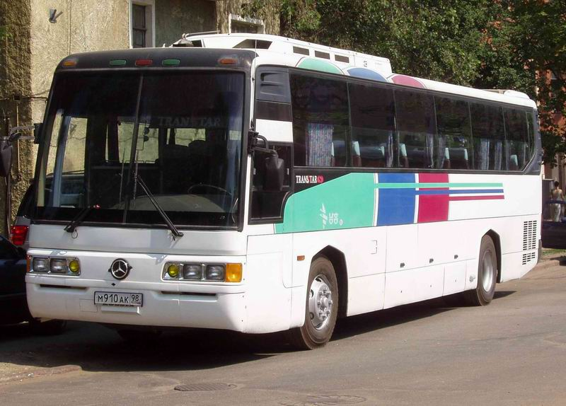
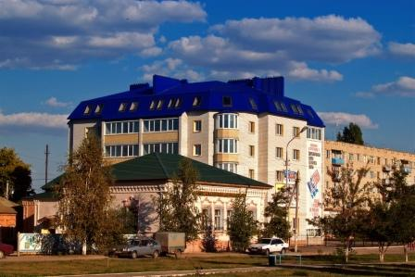
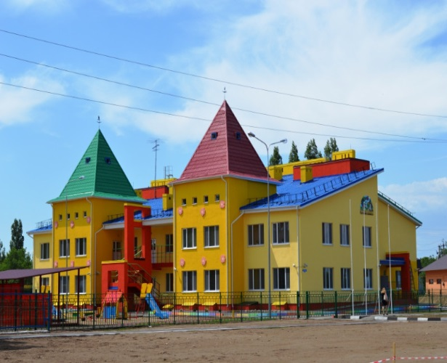
В течение 2014 года осуществлено внедрение на территории муниципального района Стандарта деятельности органов местного самоуправления по обеспечению благоприятного инвестиционного климата, включающего в себя 10 мероприятий.
Марксовский район единственный по Саратовской области в декабре 2014 года выбран пилотным муниципальным районом по внедрению лучших муниципальных практик. Данный проект направлен на привлечение инвестиций на территорию района и развитие малого и среднего предпринимательства.
Транспорт
Протяженность районных дорог общего пользования местного значения с твердым покрытием составляет 388,5 км. Коммерческий грузооборот предприятий транспорта в 2014 году составлял 21,3 млн. т. км., в 2013 году – 18,8 млн. т. км. Общий пассажирооборот предприятий транспорта в 2014 году составил 23,2 млн. пасс./км., в 2013 году - 24,1 млн. пасс./км.
Строительство
В 2014 году было построено 117 дома общей площадью 22014 кв. м., в 2013 году - 32 домов общей площадью 17277 кв. м.

Slide 8
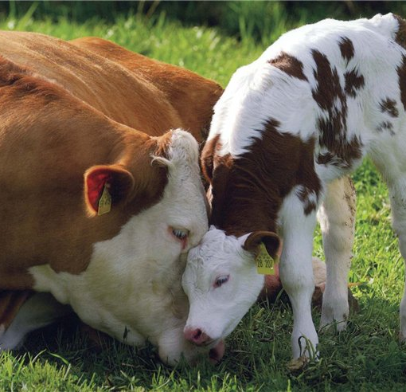
Сельское хозяйство
В состав агропромышленного комплекса района входят 11 сельскохозяйственных предприятий, 55 крестьянских фермерских хозяйств, включая индивидуальных предпринимателей осуществляющих сельскохозяйственную деятельность.
На территории муниципального района насчитывается более 10 тысяч личных подсобных хозяйств.
Общая площадь земель сельскохозяйственного назначения составляет 251,1 тыс. га, в том числе, пашни – 195,4 тыс. га.
В общем объеме отгруженной продукции муниципального района доля сельского хозяйства занимает порядка 28,8 %.
В хозяйствах всех категорий в 2014 году получено валовой продукции на сумму 3911,5 млн. рублей. Произведено 62585 т. зерна. Благодаря территориальному расположению района и природно-климатическим условиям, сельское хозяйство специализируется на выращивании зерновых культур, подсолнечника, картофеля, разведения КРС молочного и мясного направления.
В 2014 году на территории района крупными сельхозпредприятиями проводилась реконструкция и техническое перевооружение орошаемых участков.
На территории района функционируют молочные комплексы ЗАО «Племзавод «Трудовой», АО «Агрофирма «Волга», ЗАО «Племенной завод «Мелиоратор».
Переработка сельскохозяйственного сырья в основном производится в г. Маркс (ОАО «Маслодел» осуществляет производство цельномолочной продукции, ООО «Товарное хозяйство» - реализует полный цикл переработки от выращивания подсолнечника до бутилирования подсолнечного масла).

Slide 9
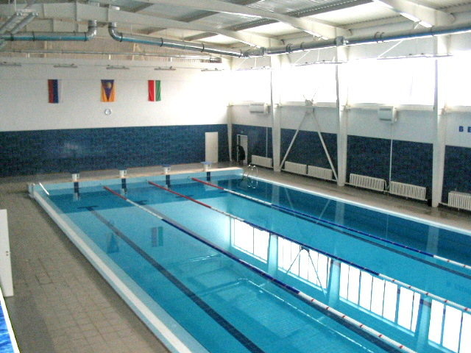
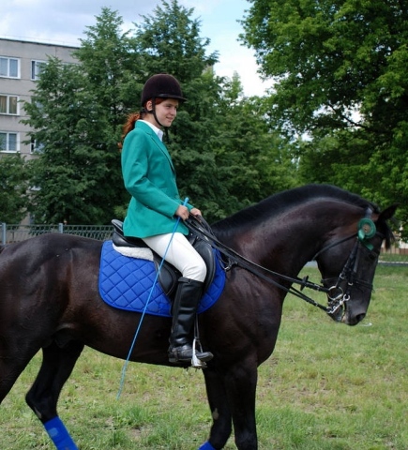
Культура
В системе управления культуры и кино Марксовского района осуществляют свою деятельность: учреждения дополнительного образования (4 детские школы искусств, училище искусств), централизованная библиотечная система (2 городских и 34 сельских), 37 единиц учреждений клубной системы, музей краеведения.
В 1994 году в г. Марксе создана детская студия циркового искусства «Арт-Алле». С 1997 года коллективу присвоено звание «Народный цирковой коллектив».
В Марксовском муниципальном районе имеются спортивные сооружения: стадионы, спортивные залы, плавательные бассейны.
На территории района широко развита сфера туризма. Она представлена широким спектром баз отдыха, оздоровительными лагерями такими как: «Нива», «Ландыш», «Красная поляна», «Металлист», «Сокол», ГАУ «Орлёнок», ДЗЛ «Огонёк», ДСОЛ «Ровесник» и др., а так же действующим туристическим конно - спортивным клубом «Алтей».

Slide 10
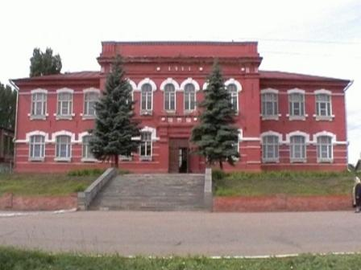
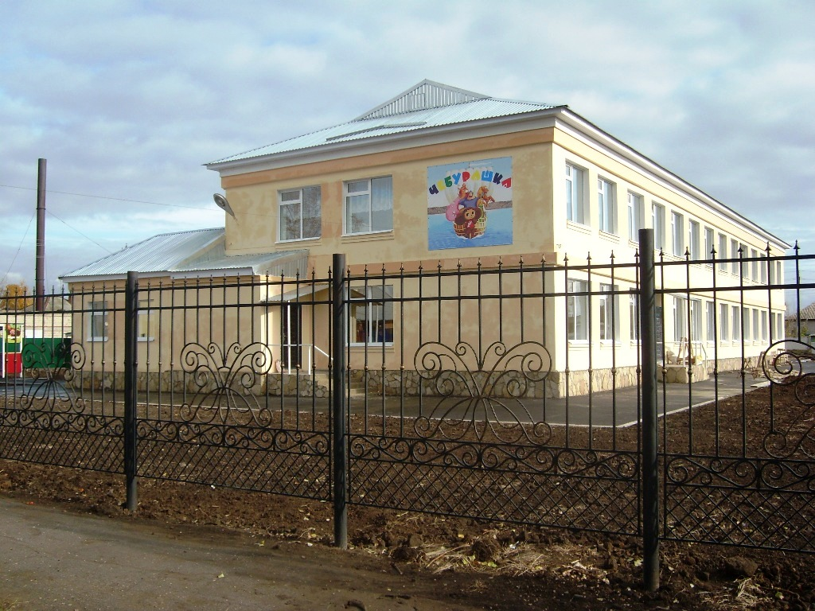
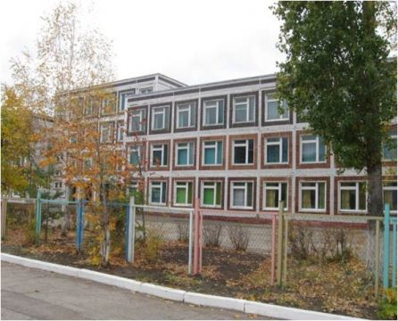
На территории района имеется филиал Саратовского государственного социально-экономического университета. Действует 2 представительства высших учебных заведений:
«Современная гуманитарная академия» г. Москва;
«Саратовский государственный аграрный университет им. Н.И. Вавилова».
В районе функционирует 59 образовательных учреждений: 28 дошкольных образовательных учреждения, 9 основных школ, 22 средних школ.
В общеобразовательных учреждениях обучаются 6081 учащийся, в дошкольных образовательных учреждениях – 2931 детей (в группах дошкольного образования – 96 детей).
В системе дошкольного и школьного образования работает 1771 педагогических и руководящих кадра, в том числе в школах 522 учителей, из них 80 % с высшим образованием.

Slide 11
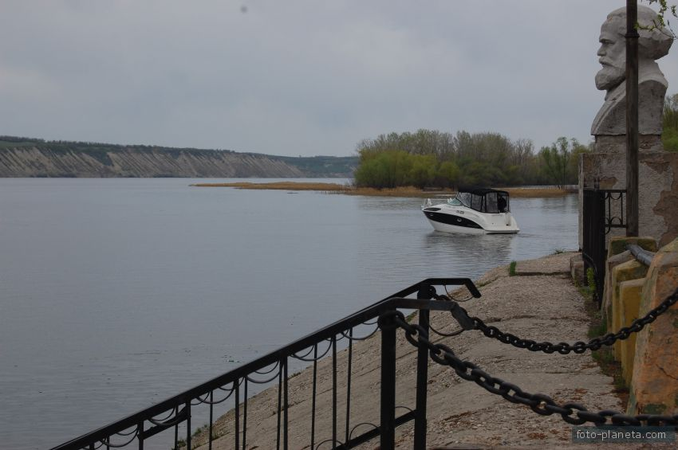
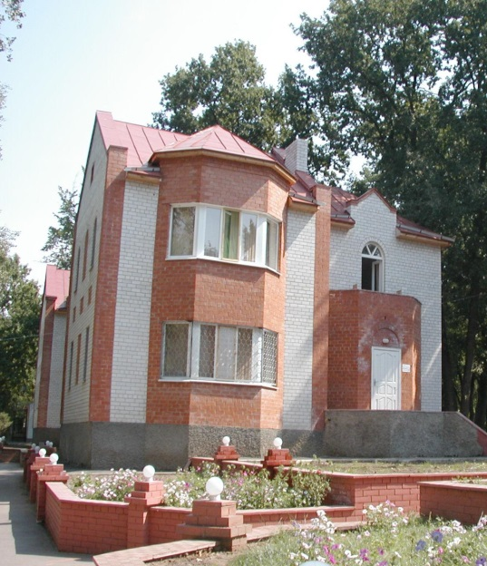
Информация об инвестиционных преимуществах Марксовского муниципального района
Инвестиционный потенциал района
Инвестиционный потенциал Марксовского муниципального района складывается из частных потенциалов, каждый из которых характеризуется группой показателей.
Факторы, положительно влияющие на инвестиционный климат района:
выгодное экономико-географическое положение;
высокая инфраструктурная обеспеченность;
стабильно растущая бюджетная обеспеченность;
хороший кадровый потенциал;
стабильно растущая среднемесячная заработная плата;
Увеличение доли собственных доходов в бюджете района.
Экономико - географическое положение и инфраструктурный потенциал

Slide 12
Одним из важных условий развития территорий Марксовского муниципального района является его выгодное экономико-географическое положение. Эта выгода определяется прежде всего близостью района к областному центру. Расстояние от районного центра до г. Саратова 60 км.
Город Маркс связан с соседними районами дорогами областного и местного значения с выходом на федеральные. По левому краю города проходит дорога межобластного значения Самара – Пугачев – Энгельс – Волгоград. На территории Марксовского муниципального района 670,8 км дорог с твердым покрытием.
Также о выгодном географическом положении свидетельствует расположение города Маркса на левом берегу р. Волги, что дает большие возможности развивать сферу туризма.
На территории Марксовского муниципального района на берегу р. Волги расположено более 20 баз отдыха, 3 детских оздоровительных лагеря, 2 спортивно-оздоровительных лагеря при СГТУ и СГСЭУ.
Наличие в районе свободных земель сельскохозяйственного назначения, свободных производственных площадок с коммуникациями и энерго-, теплоносителями и относительная низкая стоимость земли представляют значительный интерес для потенциальных инвесторов.
Трудовой потенциал
Основным критерием инвестиционной привлекательности района является наличие высококвалифицированной рабочей силы.
Несмотря на уменьшение численности населения, район в настоящее время располагает достаточным потенциалом трудовых ресурсов, которые в состоянии удовлетворить потребности экономики. Численность населения района на 01.01.2015 года составляла 64,0 тыс. человек, из них 31,9 тыс. человек городского и 32,1 тыс. человек сельского населения.

Slide 13
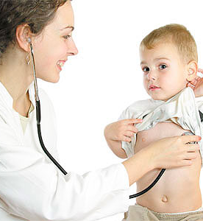
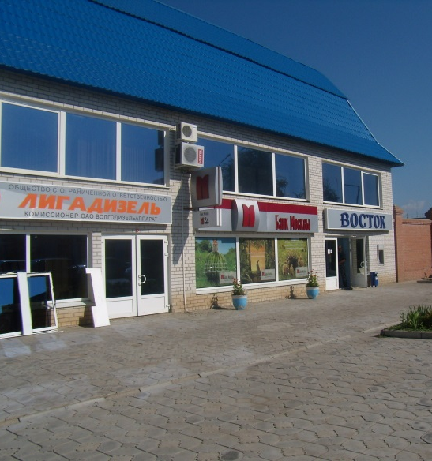
Трудоспособное население Марксовского муниципального района составляет более 37,1 тыс. человек., из которых на крупные и средние организации приходится 10,1 тыс. чел. или 27,2 %.
Основная доля работающих занята в сфере образования (24,1 %), в сфере обрабатывающих производств (19,2 %), в сельском хозяйстве (16,0 %), в здравоохранении (15,5%).
На условиях совместительства и по договорам гражданско-правового характера в этих организациях привлекалось дополнительно 0,22 тыс. чел.
Производственный потенциал
Индекс физического объема промышленного производства в 2014 году составлял 97,0 %, в 2013 году – 92,1 %. Структура объема отгруженной продукции в основном формируется за счет отраслей пищевой и перерабатывающей промышленности.
Объем промышленной отгруженной продукции по полному кругу предприятий за 2014 год составил 2,3 млрд. руб. или 91,3 % к уровню 2013 года.
Основным локомотивом индустриального роста остаются предприятия обрабатывающей промышленности.
В общем выпуске товаров и услуг доля:
обрабатывающих производств – 40,0%;
производства и распределения электроэнергии

Slide 14
газа и воды – 5,5%.
Обрабатывающими производствами по крупным и средним предприятиям района за 2014 год отгружено продукции на сумму 2013,4 млн. рублей или 88,5 %; к 2013 году из них:
производство пищевых продуктов, включая напитки – 1331,2 млн. рублей;.
Наиболее значимый вклад в экономику района вносят предприятия: ООО «Товарное хозяйство», ООО НПФ «МОССАР», ОАО «Маслодел», ООО «Пивзавод-Марксовский», ОАО «ВДА».
Институциональный потенциал
В Марксовском района хорошо развита сеть финансовых учреждений, в том числе банковская система. На территории района функционируют 7 банковских учреждений.
Число занятых в малом предпринимательстве – 1217 человек, что составляет 10,97% от общего числа занятых в экономике.
Потребительский потенциал
Оборот розничной торговли на душу населения в месяц на 01.01.2015 года составил 4,8 тыс. рублей, оборот общественного питания - 179,8 млн. руб.
Объем платных услуг населению по всем каналам реализации 1409,0 млн. руб., темп роста объемов по отношению к аналогичному периоду предыдущего года – 103,7 %.
Обеспеченность муниципального района торговыми площадями составляет 768 кв.м. на 1000 жителей (норматив 320 кв.м.).

Slide 15
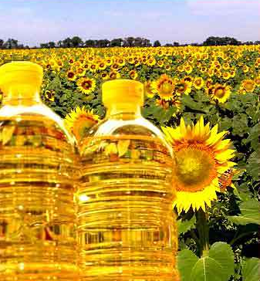
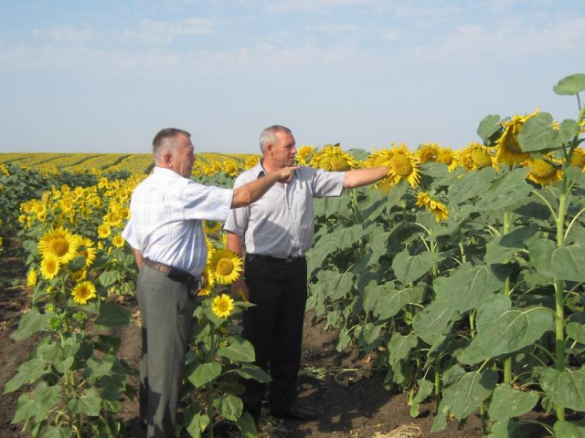
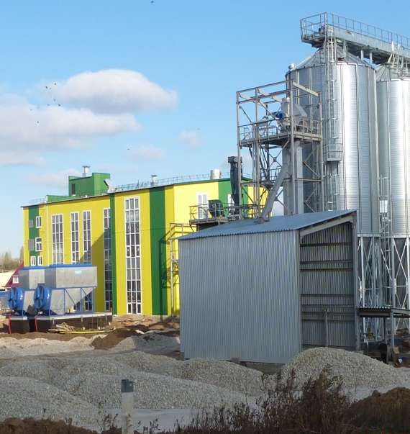
Реализуемые инвестиционные проекты на территории Марксовского муниципального района
На территории Марксовского муниципального района реализуется 7 и планируются к реализации 2 инвестиционных проектов. Крупнейший из них – строительство маслоэкстракционного завода на предприятии ООО «Товарное хозяйство».
Проект предусматривает создание универсального маслоэкстракционного завода по переработке всех видов масличных культур с годовой проектной мощностью 120 000 тонн сырья (400 тонн в сутки).
Реализация инвестиционных проектов позволит создать новые рабочие места в районе, увеличить занятость в сельских поселениях, увеличить выпуск высококачественной продукции.
Инвестирование планируемых проектов будет осуществляться за счет собственных средств предприятий.
Основные приоритеты инвестиционной деятельности Марксовского муниципального района

Slide 16
Совершенствование инновационной деятельности существующих предприятий;
Развитие рынка туристических услуг, расширение гостиничной базы;
Обеспечение населения объектами социально-культурного назначения;
Расширение спортивной базы района, развитие сети спортивных клубов, секций;
Развитие сферы потребительских услуг;
Расширение и поддержка предпринимательства;
Улучшение экологии.
Администрация Марксовского муниципального района
С целью усовершенствования инвестиционной среды, создания необходимых условий, которые сделают район привлекательным для желающих вкладывать средства в развитие экономики и на этой основе добиться устойчивых темпов роста всех сфер деятельности и стабильного улучшения качества жизни всех слоев населения, администрация Марксовского муниципального района продолжает осуществлять поиск реальных проектов (идей), направленных на активизацию инвестиционной деятельности во всех сферах экономики.
К поиску и обсуждению проектов и идей приглашаются предприятия, организации, учреждения, представители частного бизнеса, владельцы объектов собственности и все заинтересованные лица.
Администрация будет активно содействовать в информационном обеспечении поиска инвесторов, ведении переговоров, подготовке и реализации любых предложенных инвестиционных проектов и идей, в представлении необходимой информации и консультационных услуг.

Slide 17
Контактная информация
Администрация Марксовского муниципального района
Почтовый адрес: 413090 г. Маркс, пр. Ленина, д.20
Тел.: (84567) 5-46-90
Факс: (84567) 5-16-97
E-mail: marksadm@mail.ru
Глава администрации ММР
Тополь Олег Андреевич
Тел.: (84567) 5-55-55; факс: (84567) 5-50-96
Заместитель главы администрации ММР
Марченко Александр Олегович
Тел.: (84567) 5-12-01; факс: (84567) 5-12-01
Начальник управления экономического развития и торговли администрации ММР
Мазанова Оксана Александровна
Тел.: (84567) 5-46-90; факс: (84567) 5-16-97
Начальник отдела экономики управления экономического развития и торговли администрации ММР
Шепелева Елена Викторовна
Тел.: (84567) 5-11-26; факс: (84567) 5-16-97

